Slide 1
PENGELOLAAN BADAN LAYANAN UMUM: PROFESIONALISME DAN SINERGI DALAM MELAYANI
Badan Layanan Umum

Slide 2
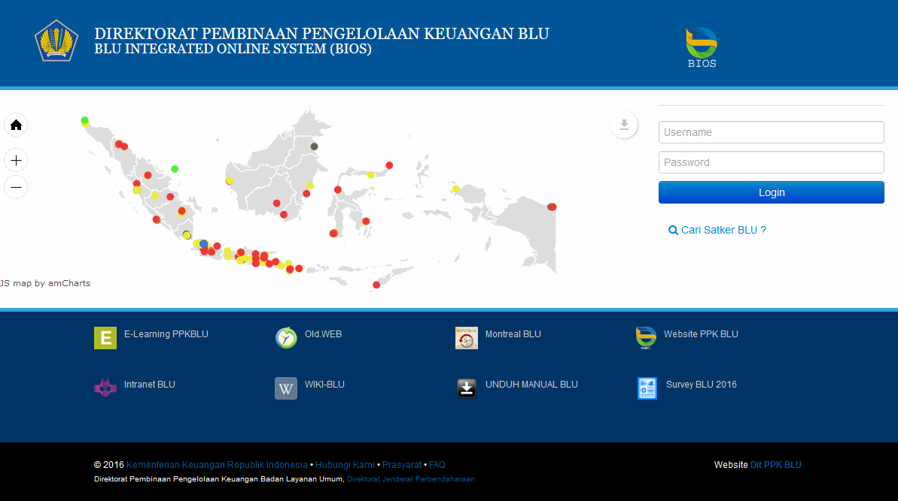
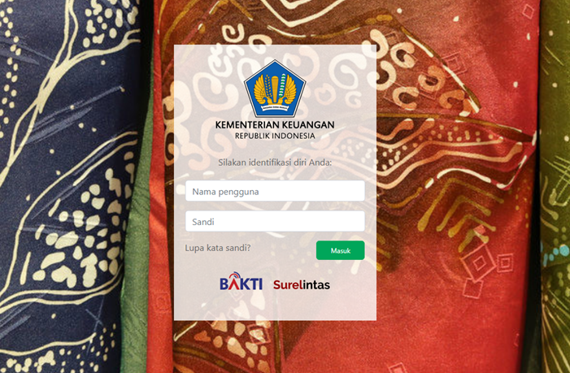
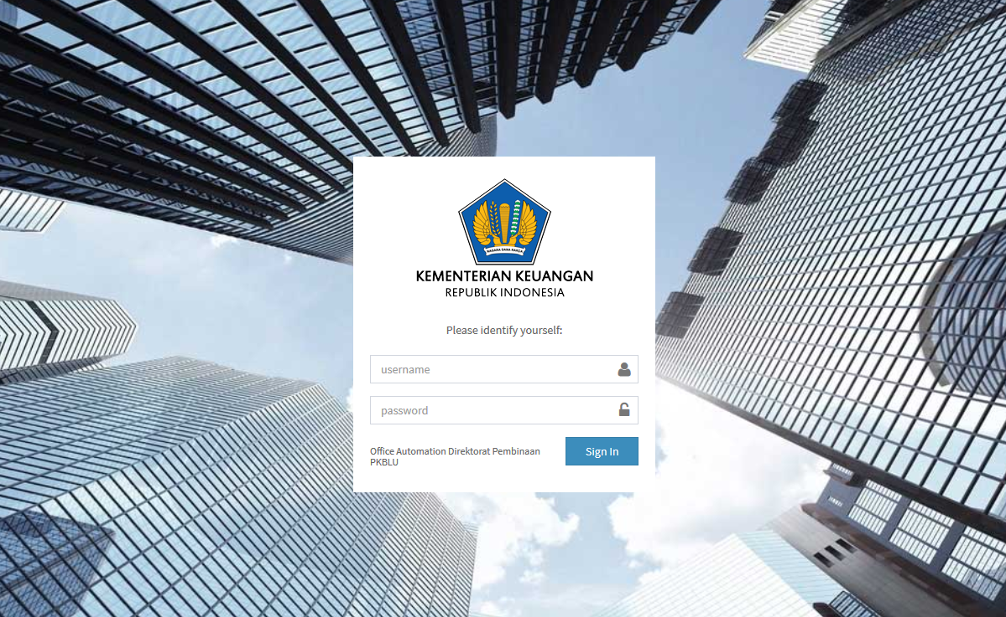
Kaleidoskop Pengembangan dan Penguatan Kelembagaan BLU
203
217
158
182
141
141
141
105
126
81
37
53
13
17
2005
2006
2007
2008
2009
2010
2011
2012
2013
2014
2015
2016
2017
2018
Terbit PP No.23 tentang PKBLU
Penyempurnaan aturan terkait RBA (PMK 92)
Pedoman remunerasi (PMK 10)
Manajemen:
Penerapan KPI dengan kontrak kinerja
Penyempurnaan aturan Dewas (PMK 95)
Fleksibilitas BLU:
Pedoman tarif (PMK 100)
Pengelolaan aset (PMK 136)
Akuntabilitas dan Pengawasan:
Sistem akuntansi (PMK 220)
Fleksibilitas BLU:
Pengelolaan kas & investasi (PMK 82)
Dewas (PMK 175)
Persyaratan tata kelola BLU (PMK 119)
Modernisasi BLU dengan BIOS 1.2
Integrasi BIOS dan OA
Akuntabilitas dengan sistem akuntansi (PMK 76)
BLU sebagai fiscal tools:
Penarikan & pengembalian dana (PMK 98)
Fleksibilitas BLU:
Remunerasi dikaitkan dengan KPI (PMK 176)
Akuntabilitas dan Pengawasan:
Penyempurnaan akuntansi (PMK 42)
SPI (PMK 200)
Perencanaan dan pelaksanaan anggaran BLU - RBA (PMK 44)
Modernisasi layanan perkantoran Dit.PPKBLU dengan OA

Slide 3
Eksistensi BLU di Indonesia
Sampai dengan tahun 2019, terdapat total 218 BLU
Badan Layanan Umum
Pendapatan
Aset
SDM
Kesehatan
Pendidikan
Pengelola Dana
Pengelola Kawasan
Barang Jasa Lainnya
Rp47T
Rp872T
155rb orang
88
91
9
4
26
39 RS Polri
15 RS Khusus
14 RS Umum
9 Balai Kesehatan
8 RS TNI
3 RS Jiwa
34 PTN
22 Poltek
16 UIN
12 Balai Diklat
4 Akademi
3 PPSDM
6 Pengelola Dana Bergulir
Rp
3 Pengelola Dana Khusus
8 Bandar Udara
BLU tersebar di 20 Kementerian/Lembaga
6 Balai Besar
4 Pusat Penelitian
7 Penyedia Barang/Jasa Lainnya
4 Pengelola Kawasan
1 Pengelola Aset

Slide 4
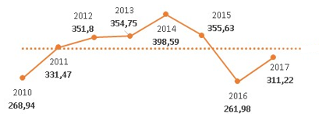
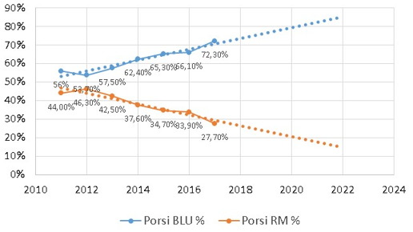
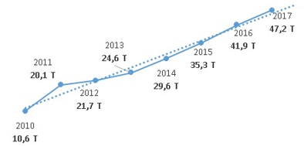
1
Kontribusi Eksisting BLU Dalam Fiscal Sustainability
Pertumbuhan PNBP Nasional
Tren Belanja PNBP vs RM
Penerapan:
- KPI
- Remunerasi
- Fleksi. Aset
- Fleksi. Kas
- Fleksi. Investasi
- Tata Kelola
- Pengend. Internal
Pertumbuhan PNBP BLU
2018 Rp55,4T
Perkiraan Kemandirian BLU
Sumber: LKPP 2010 s.d. 2017
Tahun | Porsi RM | Porsi PNBP
2017 | 27,7% | 72,3%
2025* | 9,6% | 90,4%
Persentase PNBP BLU Terhadap PNBP Nasional
2010 | 2011 | 2012 | 2013 | 2014 | 2015 | 2016 | 2017
3,94 | 6,06 | 6,17 | 6,93 | 7,43 | 9,93 | 15,99 | 15,17
Kemandirian dan Fiscal Space
Peran sumber dana PNBP BLU semakin signifikan dibandingkan alokasi RM. Pada 2025 direncanakan 30 BLU mandiri (100% PNBP, kecuali gaji pokok PNS)
Kemandirian BLU akan menambah fiscal space bagi APBN
Proyeksi Realisasi PNBP BLU
Tahun | Real. PNBP BLU | % thdp PNBP Nasional
2017 | Rp47,2T | 15%
2025 | Rp85,2T | 26%

Slide 5
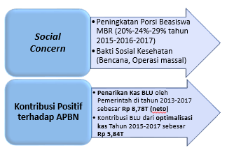
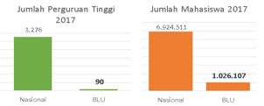
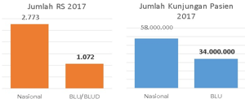
2
Kontribusi Eksisting BLU Dalam Peningkatan Pelayanan dan Pembangunan
Kontribusi Dalam Peningkatan Pelayanan
Kontribusi Terhadap Pembangunan
1.026.107 mahasiswa PTN BLU 10.121 ongoing scholarships & 5.869 alumni LPDP
34 juta pengguna layanan BLU Kesehatan Faskes Pemerintah yang berpotensi menjadi BLU 25 juta unit (70% dari layanan kesehatan seluruh Indonesia)
644.121 UMKM dan MBR penerima layanan BLU Dana Bergulir Pusat
Rasio Daya Tampung PTN BLU Secara Nasional
Rasio Daya Tampung BLU/D Secara Nasional
PTN BLU 2,75% dari seluruh PT, namun mahasiswanya 14,82% dari seluruh PT di Indonesia
RS BLU hanya 38,7% dari seluruh RS, namun pasiennya 58,62% dari seluruh RS di Indonesia
(Sumber: Statistik Pendidikan Tinggi 2017 dan BIOS)
(Sumber: SIRS Yankes Kemkes dan BIOS)

Slide 6
BADAN LAYANAN UMUM
Layanan kepada masyarakat berupa penyediaan barang dan/atau jasa
Managemen pengelolaan keuangan berbasis kinerja
Agencification
Perencanaan dan Penganggaran
Rencana Bisnis dan Anggaran
(tahunan)
Rencana Strategis Bisnis
(5 tahun)
BLU
a contractual performance
agreement
Pelaksanaan (business like)
Fleksibilitas kas
Fleksibilitas pengelolaan aset
Fleksibilitas pengelolaan SDM
tariff
Modernisasi IT
BIOS G-2
CMS (inquiry, transfer, payrol)
paperless
Reward and punishment
Efektif – Efisien

Slide 7
Bagaimana BLU menjawab Tantangan??
BLU memperkuat regulasi/pedoman internal terutama pada prosedur pengelolaan kas dengan mengutamakan pengendalian internal yang memadai (check and balance mechanism)
Modernisasi pengelolaan keuangan BLU melalui penggunaan sistem informasi, terintegrasi dari penerimaan, pengeluaran, hingga pelaporan
Pembentukan unit pengembangan usaha yang diisi profesional. Hasil dari unit bisnis/idle assets tersebut digunakan untuk meningkatkan layanan (cross subsidize).
Rasionalisasi struktur dan proporsi pegawai fungsional layanan dengan supporting unit.
Perencanaan kas yang akurat untuk mengoptimalkan idle cash, BLU mampu menghitung biaya operasional bulanan
Optimalisasi fungsi SPI dan Dewas dalam pengawasan BLU
Internal & manajemen perspective
Customer Perspective
Internal Bisnis Proses
Institutional
perspective
Pricing strategy
Fleksibilitas tarif, BLU membagi tarif yang dikenakan dalam kelompok-kelompok tertentu kemudian membuat range tarif, non-fixed rate.
Membaca market pengguna layanan
Menerapkan pricing discrimination secara proportional
Perubahan paradigma dari satker biasa menjadi enterprising government
Peningkatan produktifitas & efisiensi belanja
Implementasi penilaian kinerja dengan penerapan KPI bertingkat hingga level staff, performanced based pay/Implementasi reward & punishment

Slide 8
Pengelolaan Kas
APBN
(Rupiah Murni)
Rekening
Pengeluaran
Belanja
Belanja Operasional
PNBP
Jasa Layanan
Hasil Investasi
Hibah
Pendapatan lainnya yang sah
Berdasarkan kebutuhan
segera dicairkan
Rekening
Operasional
Penerimaan
Rekening
Operasional
Pengeluaran
Belanja
Bunga/bagi hasil
Idle Cash
Bunga/bagi hasil/hasil investasi
Rekening
Pengelolaan Kas
Telah menjadi hak BLU
Termasuk
Rekening
Kustodian
Bunga/bagi hasil
Manajer Investasi
Penyaluran Dana
Dana yg Belum mjd Hak BLU dan Pinjaman
Idle Cash
Rekening
Dana
Kelolaan
Pengeluaran Penyaluran Dana sesuai Mandat
APBN
(Investasi Pemerintah)
Pengembalian Dana + Bunga

Slide 9
Pengelolaan Investasi
Investasi Jangka Pendek
Investasi Jangka Panjang
manajemen kas aktif dengan risiko rendah.
Deposito on call dan/atau deposito berjangka.
Pengelolaan likuiditas portofolio
Ijin Menkeu
Bentuk
- Surat berharga
- Penyertaan langsung
- Bauran jenis instrumen
- Jatuh tempo
Alih Daya
Skema/mekanisme
Diversifikasi
Manajer Investasi
Beauty contest

Slide 10
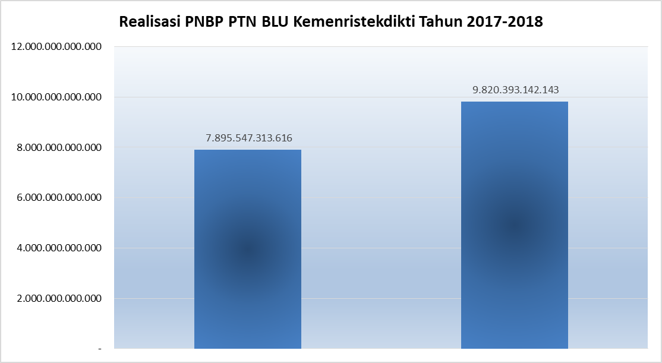
REALISASI PNBP BLU KEMENRISTEKDIKTI TAHUN 2017-2018
2017
2018
Sumber data : OM SPAN
Notes:
Utang jk pendek utk belanja operasional
Utang jk panjang utk belanja modal

Slide 11
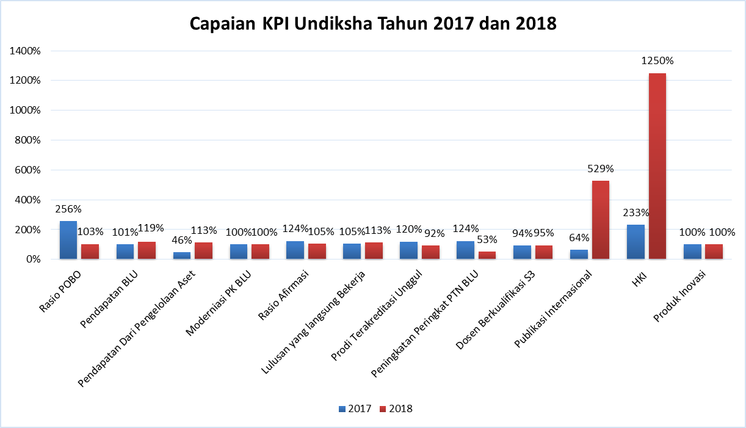
CAPAIAN KPI UNDIKSHA TAHUN 2017-2018
Notes:
Utang jk pendek utk belanja operasional
Utang jk panjang utk belanja modal

Slide 12
HASIL MONEV TAHUN 2018
SPI
SPI telah melaporkan hasil pelaksanaan kegiatannya kepada Pemimpin BLU dan Dewan Pengawas, Kepala SPI juga telah memiliki sertifikat sebagai auditor, namun:
Pengangkatan dan pemberhentian kepala SPI belum melalui persetujuan Dewan Pengawas
Piagam Pengawasan Intern/Audit Charter belum melalui persetujuan Dewan Pengawas.
Keanggotaan SPI yang berasal dari Dosen sehingga dirasa membuat kinerja SPI belum optimal.
SPI tidak melakukan/belum terlibat dalam reviu terhadap SOP, Seluruh reviu terhadap SOP dilakukan oleh Pusat Jaminan Mutu (PJM).
OPTIMALISASI ASET
Pengoptimalan aset BLU baru sebatas pendayagunaan aset untuk kantin dan ATM, pengoptimalan aset seperti Auditorium yang saat ini belum dilakukan. Undiksha telah mempunyai unit/badan pengelola usaha, tetapi kinerjanya dirasa belum optimal.
Pada tahun 2018 Undiksha menempatkan Rp15 Miliar dalam rekening giro di BTN selama satu tahun. Atas penempatan ini, telah diberikan 3 unit Toyota Vios kepada Undiksha. Mobil akan digunakan untuk pimpinan Undiksha. Keputusan ini diambil berdasarkan urgensi kebutuhan akan kendaraan. Walaupun demikian, hal dimaksud dapat terlihat bahwa :
Tidak mengoptimalkan benefit bagi Undiksha. Pembelian dapat dilakukan dengan penggunaan saldo kas sebesar kurang lebih Rp1 milyar (asumsi harga sekitar Rp325jt per unit), dan Rp14 M sisanya dapat didepositokan dengan potensi PNBP kurang lebih Rp910juta (asumsi tingkat bunga deposito 6,5% p.a.).
Dapat menimbulkan dugaan adanya ketidaktransparanan benefit yang diberikan BTN kepada Undiksha, mengingat permintaan izin penggunaan saldo kas dan revisi DIPA tidak memerlukan waktu lama
Notes:
Utang jk pendek utk belanja operasional
Utang jk panjang utk belanja modal

Slide 13
HASIL MONEV TAHUN 2018
TATA KELOLA SDM
Undiksha belum melakukan updating terhadap dokumen pola tata kelola BLU untuk mengakomodir norma dalam pasal 10 PMK Nomor 180/PMK.05/2016
TINDAK LANJUT REKOMENDASI MONEV TAHUN 2017
Terdapat beberapa rekomendasi dalam monev oleh tim Direktorat Pembinaan PK BLU Tahun 2017 yang belum ditindaklanjuti, yaitu:
Belum ada SOP untuk penempatan dana dalam deposito untuk optimalisasi idle cash.
Rekening Dana Kelolaan dikelola oleh Bendahara Penerimaan, seharusnya oleh bendahara pengeluaran sesuai Perdirjen Perbendaharaan nomor 47/2014.
BPP belum menyampaikan SPJ kepada Bendahara Pengeluaran.
Masih rendahnya realisasi penerimaan dari optimalisasi aset (tanah/bangunan).
LAIN-LAIN
Undiksha telah membangun system remunerasi berbasis IT, namun baru sebatas pada pemberian remunerasi kepada dosen
Undiksha sedang membangun dan mengembangkan beberapa sistem IT yang terintegrasi yang akan mengakomodasi semua kebutuhan pengelolaan akademik dan keuangan, termasuk untuk pembayaran remunerasi.
Notes:
Utang jk pendek utk belanja operasional
Utang jk panjang utk belanja modal

Slide 14
TERIMA KASIH

